Slide 1
코인 프로젝트 - 입시 분석
명지대, 상명대, 서울여대, 성신여대, 서울과학기술대, 가천대의
2015년부터 2020년 데이터를 바탕으로 분석
1. 년도별 지원인원의 차이
2. 년도별 평균 등급의 차이
3. 전형별 평균 등급의 차이
4. 경쟁률과 평균 등급의 상관관계 분석
5. 2021,2024년도 명지대 입학 성적 예측

Slide 2
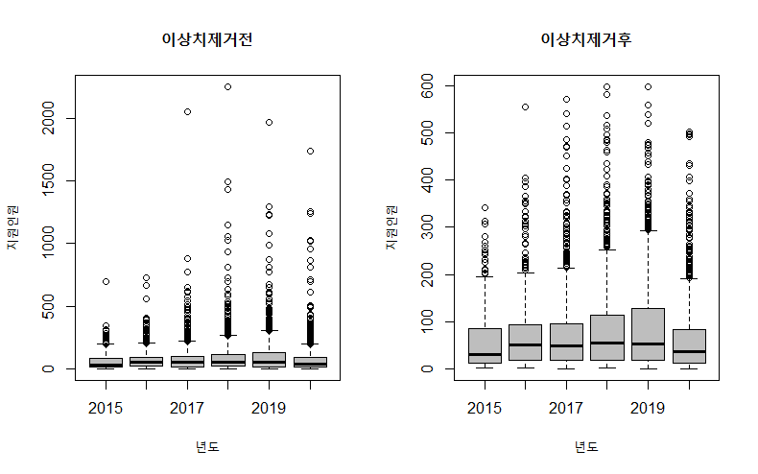
년도별 지원인원의 차이
데이터 분석 – 범주형+ 수치형 데이터의 차이 분석
=> 분산분석(ANOVA)
정규성 검정 결과
모든 그룹이 정규분포를 띄지 않음
=> 비모수적 분산분석인 kruskal.test 사용
귀무가설: 년도에 따라서 지원인원은 차이가 없다.
대립가설: 년도에 따라서 지원인원은 차이가 있다.
분석결과 p값이 0.05보다 작아 귀무가설을 기각하고 대립가설을 채택

Slide 3
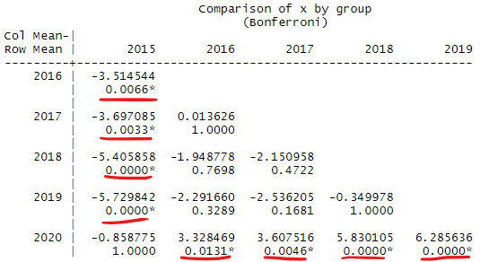
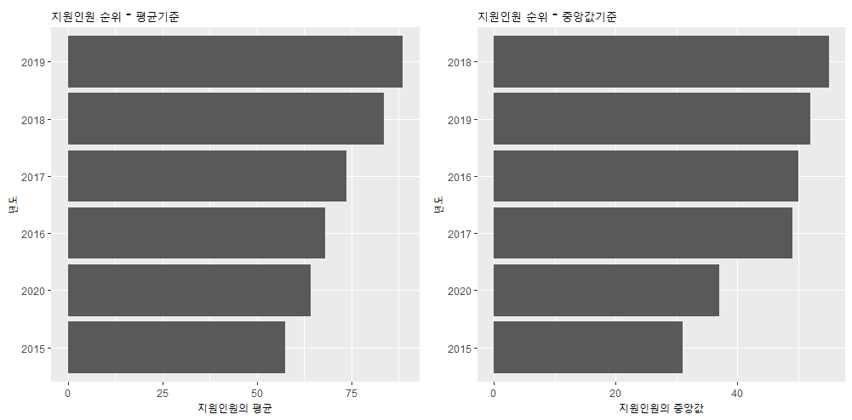
년도별 지원인원의 차이 – 사후검정
2019년과 2018년은 지원인원이 상대적으로 높음
2015년과 2020년은 지원인원이 상대적으로 낮음

Slide 4
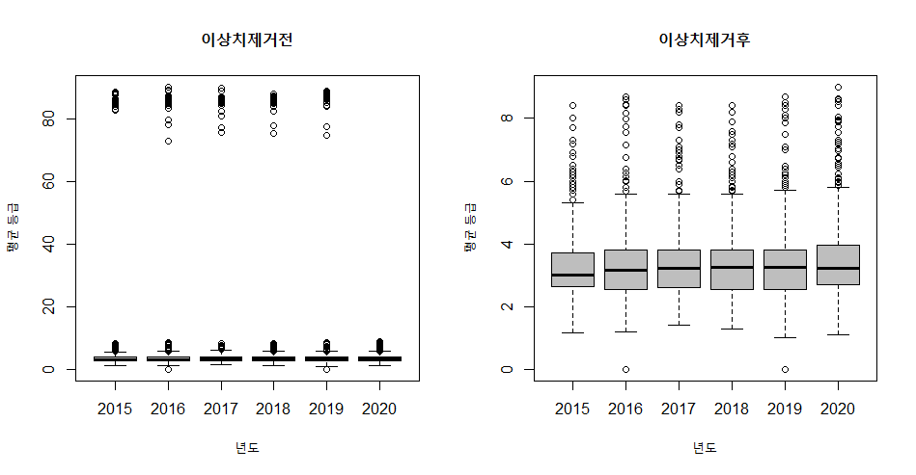
년도별 평균 등급의 차이 - 분석
데이터 분석 – 범주형+ 수치형 데이터의 차이 분석
=> 분산분석(ANOVA)
정규성 검정 결과
모든 그룹이 정규분포를 띄지 않음
=> 비모수적 분산분석인 kruskal.test 사용
귀무가설: 년도에 따라서 평균 등급은 차이가 없다.
대립가설: 년도에 따라서 평균 등급은 차이가 있다.
분석결과 p값이 0.05보다 작아 귀무가설을 기각하고 대립가설을 채택

Slide 5
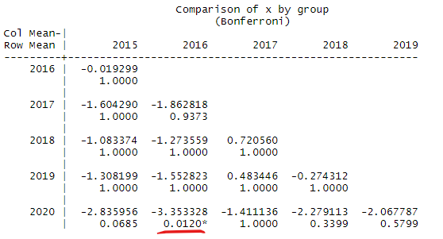
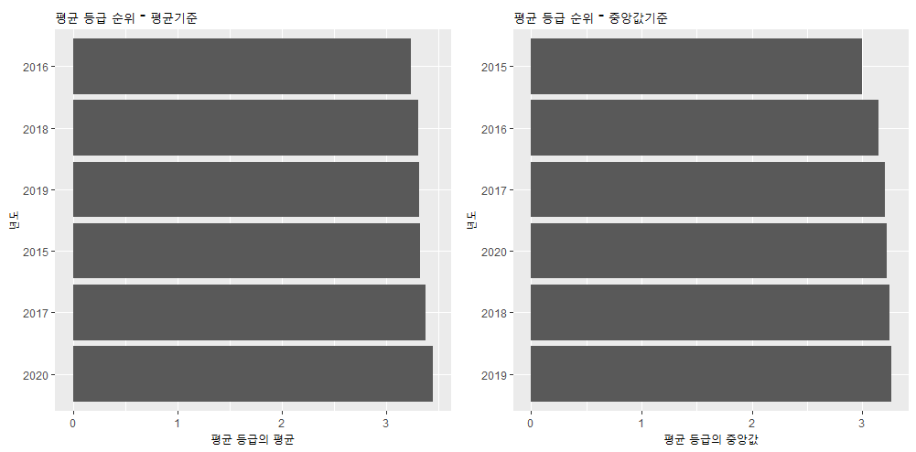
년도별 평균 등급의 차이– 사후검정
2016년은 상대적으로 평균 등급이 높음
2020년은 상대적으로 평균 등급이 낮음
2016년과 2020년은 평균 등급에 차이가 있다.

Slide 6
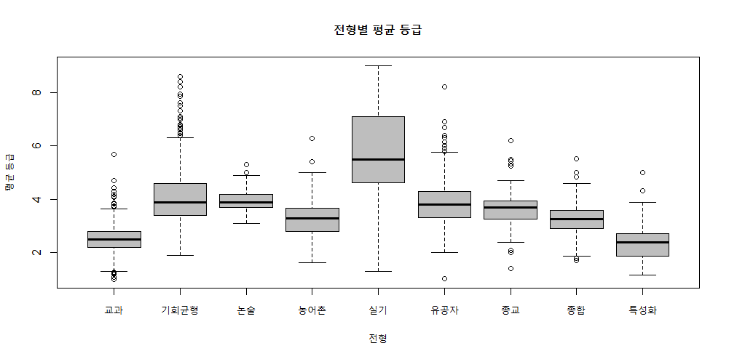
전형별 평균 등급의 차이 - 분석
데이터 분석 – 범주형+ 수치형 데이터의 차이 분석
정규성 검정 결과
모든 그룹이 정규분포를 띄지 않음
=> 비모수적 분산분석인 kruskal.test 사용
귀무가설: 전형에 따라서 평균 등급은 차이가 없다.
대립가설: 전형에 따라서 평균 등급은 차이가 있다.
분석결과 p값이 0.05보다 작아 귀무가설을 기각하고 대립가설을 채택

Slide 7
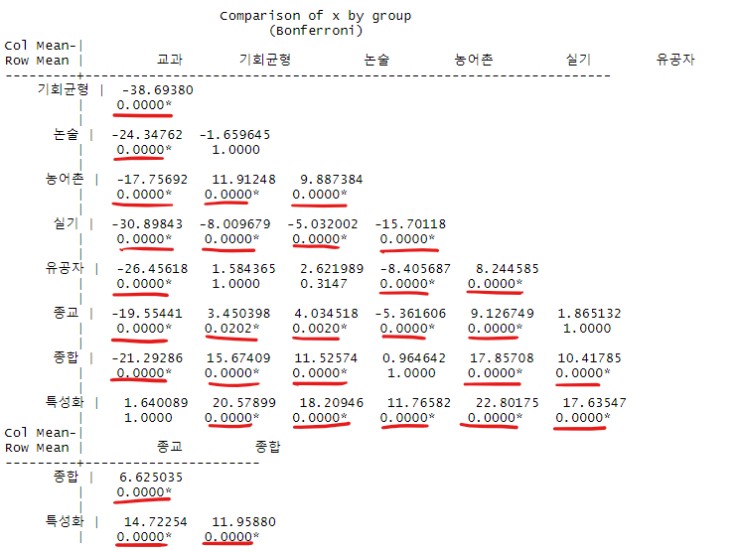
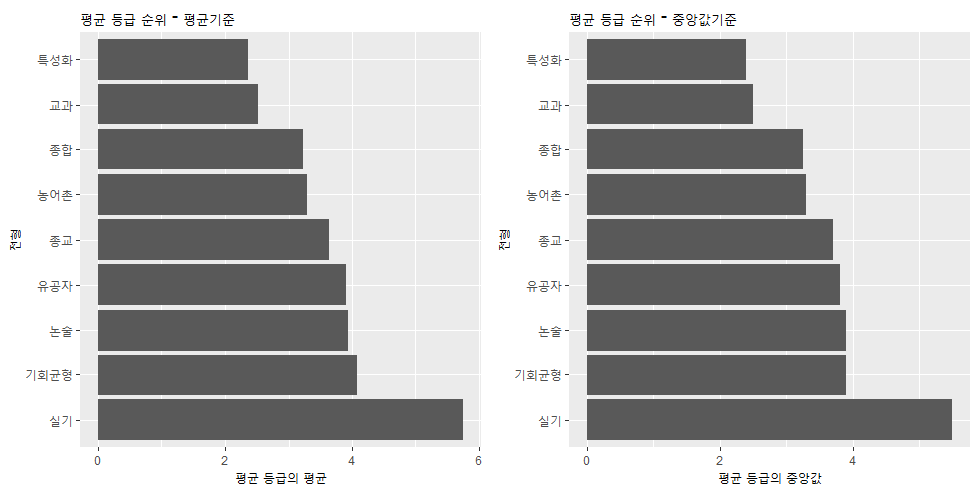
전형별 평균 등급의 차이– 사후검정
특성화, 교과, 종합은 상대적으로 평균 등급이 높음
논술, 기회균형, 실기는 상대적으로 평균 등급이 낮음

Slide 8
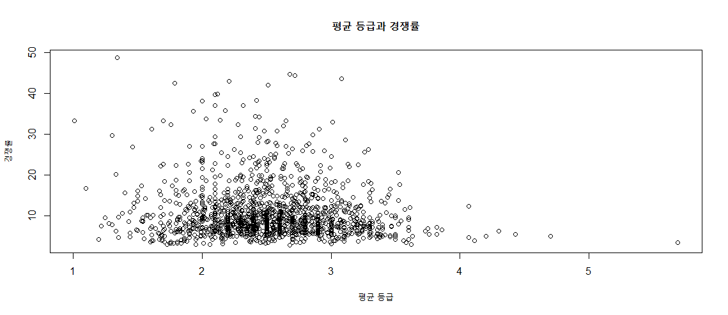
경쟁률과 평균 등급의 상관관계 분석
정규성 검정 결과
모든 그룹이 정규분포를 띄지 않음
=> 비모수적 상관분석인 kendall사용
귀무가설: 경쟁률과 평균등급은 상관관계가 없다. 대립가설: 경쟁률과 평균등급은 상관관계가 있다.
분석결과 p값이 0.05보다 작아 귀무가설을 기각하고 대립가설을 채택

Slide 9
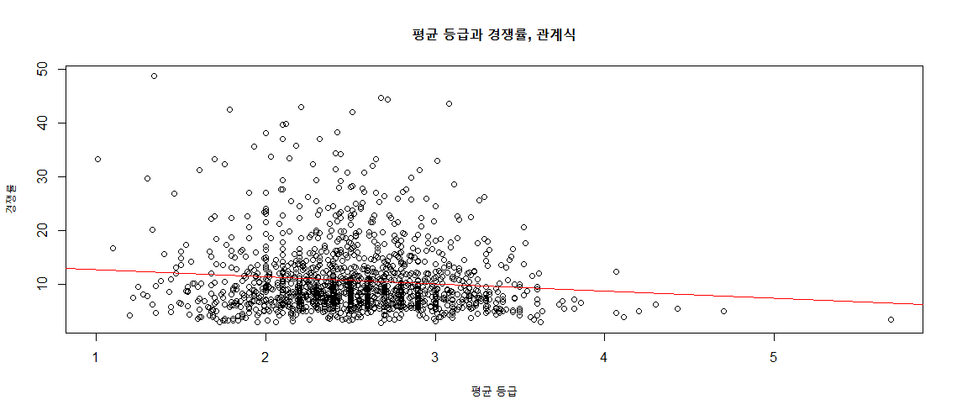
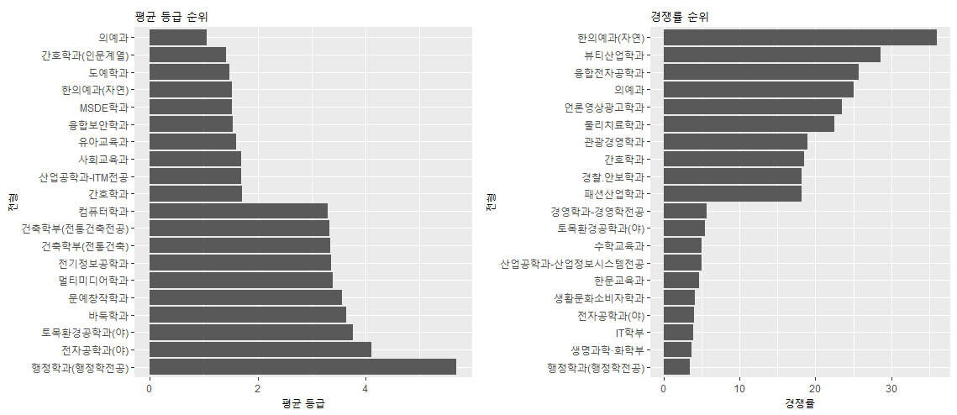
경쟁률과 평균 등급의 상관관계 분석
1.5~3.5등급 사이에 많은 데이터가 분포
평균 등급이 높을수록 경쟁률이 높아지는 상관관계
상위 등급 10개 중 의예과, 간호학과,한의예과(자연)의 3과가 중복
하위 등급 10개 중 행정학과(행정학전공), 전자공학과(야),토목환경공학과(야)의 3과가 중복

Slide 10
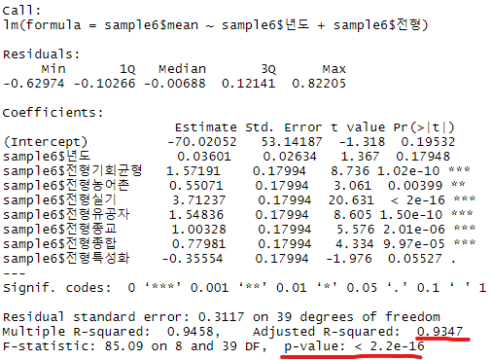
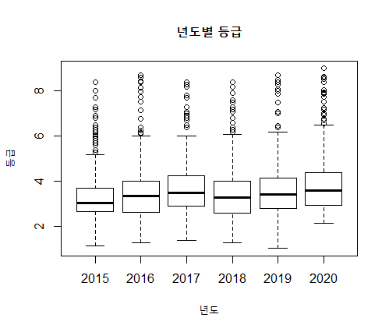
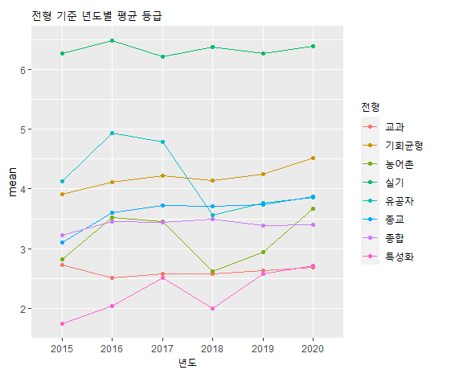
2021,2024년도 명지대 입학 성적 예측
- 회귀 분석

Slide 11
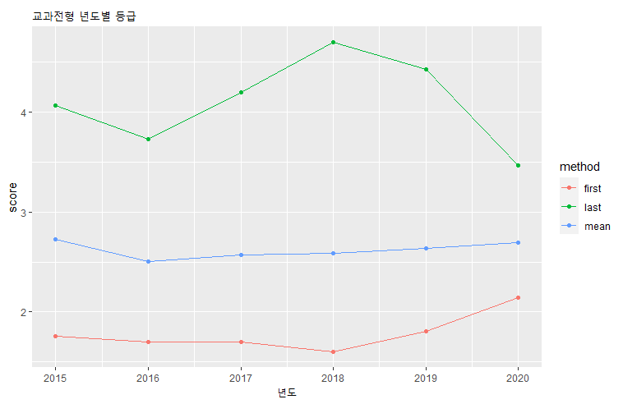
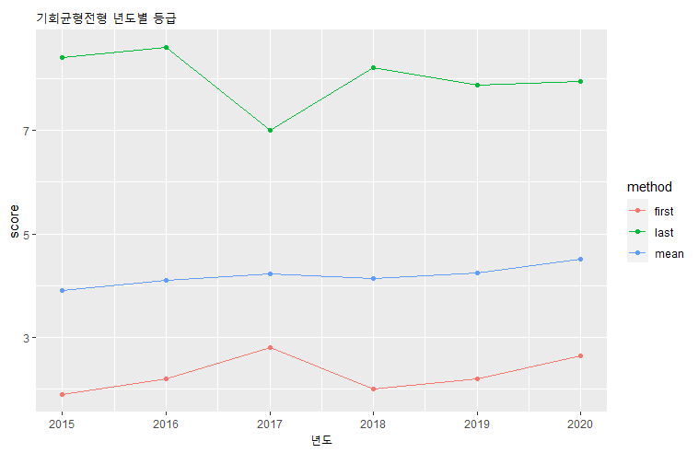
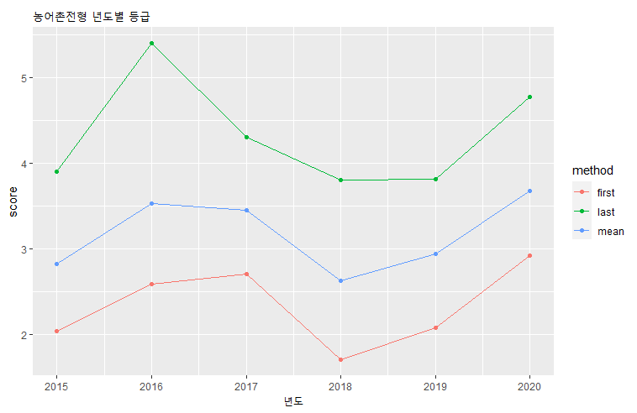
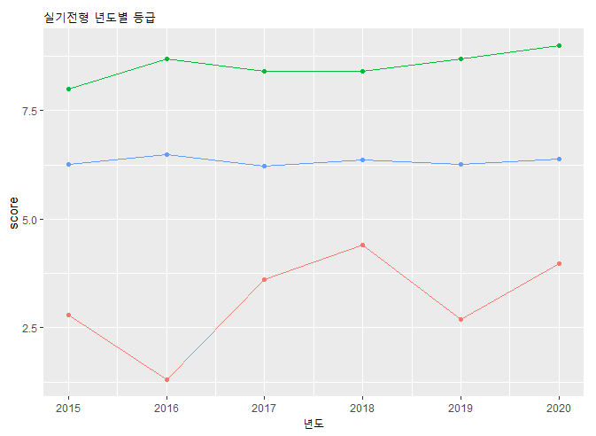
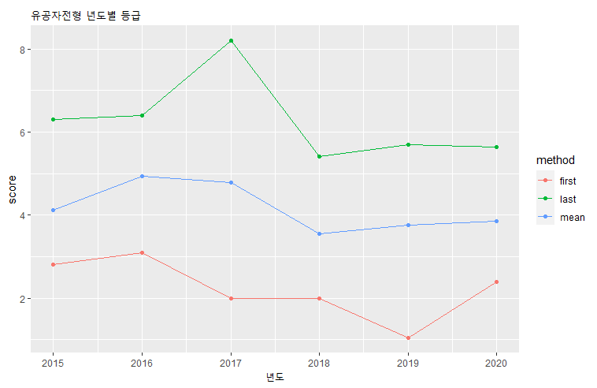
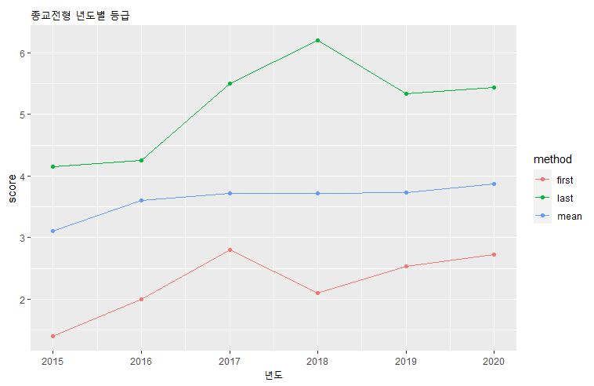
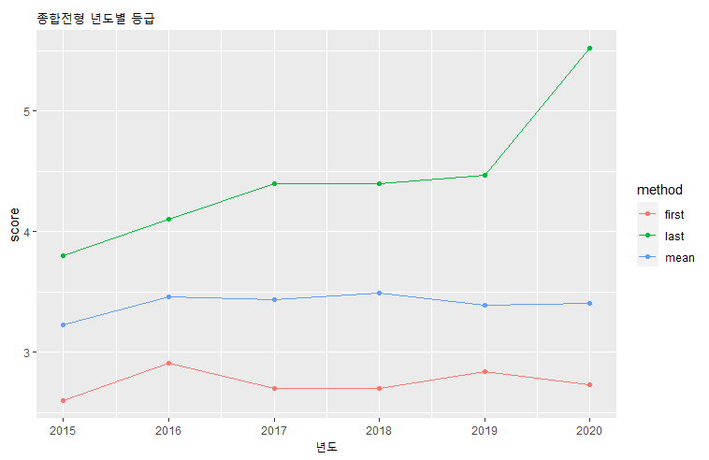
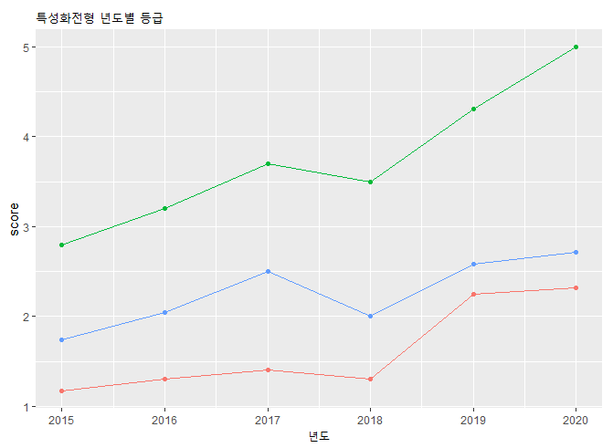
2021,2024년도 명지대 입학 성적 예측
- 전형별 상관 관계 분석
상관분석 결과
기회균형 전형의 평균 등급, 종교 전형의 평균 등급,종합 전형의 최저 등급,
특성화 전형의 최고, 평균, 최저 등급이 양적 선형 관계가 나타남

Slide 12
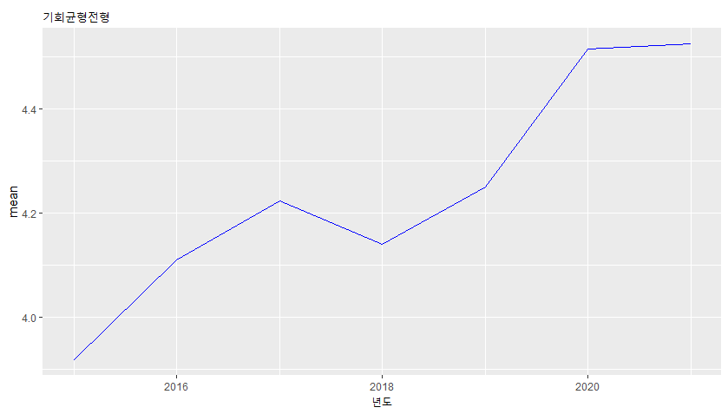
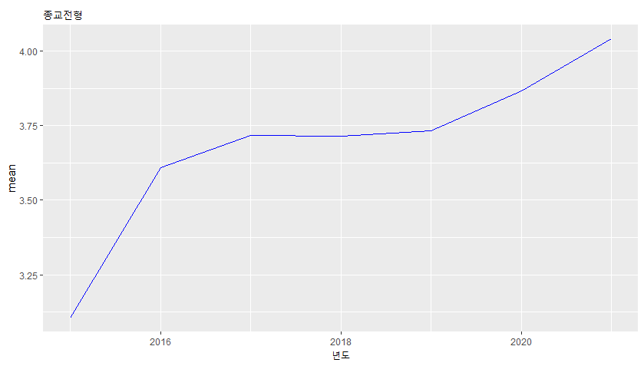
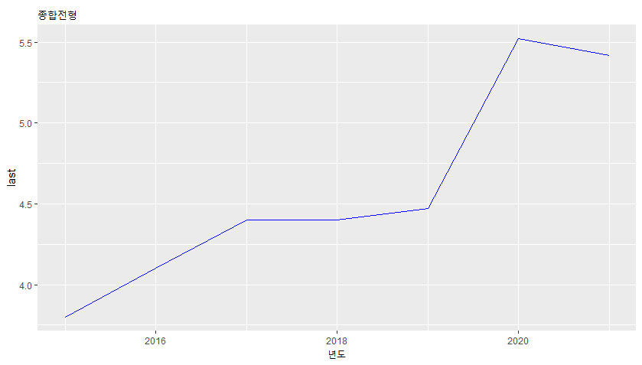
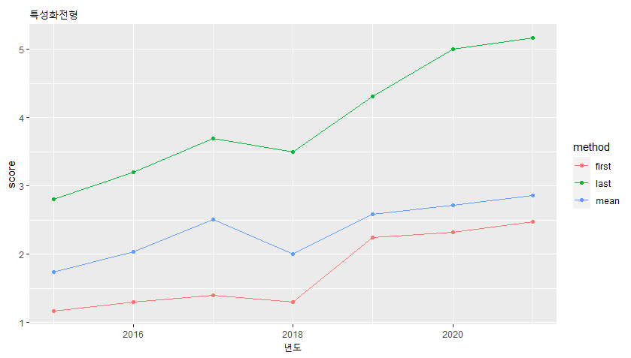
2021,2024년도 명지대 입학 성적 예측
기회균형전형의 2021년 예상 평균 등급: 4.52
종교전형의 2021년 예상 평균 등급: 4.04
종합전형의 2021년 예상 최저 등급: 5.41
특성화 전형의 2021년 예상 등급
최저 등급: 5.16
평균 등급: 2.86
최고 등급: 2.47

